Slide 1
E-mOove

Slide 2
Sommaire
Recul sur l’année précédente
Etat de l’Art
Algorithmes réalisés
Tests sur des base de données
Conclusion
Plan de travail pour les années futures
Méthode de travail
Programme des mois à venir
Réunion au CHU
Les données
Le protocole expérimental
Résultats

Slide 3
Recul sur l’année précédente

Slide 4
Etat de l’Art
Capture de mouvement
Capteurs
Combinaison
Etude clinique pour la maladie de Parkinson au CHU
Sébastien Cordillet, 2019
Nicolas Rasamimanana, 2009
Pamela Carreno Medrano, 2016
Samuel Berlemont, 2015
Grégoire Lefebvre, 2015
Medhi Delrobaei, 2018
Caméras
Maxime devanne
Christian Szegedy (GoogleNet)
Karen Simonyan
CNN
Coordonnées
Points 2D
Points 3D
Base de données
Shuiwang Ji, 2013
Andrej Karpathy, 2014
Jeff Donahue, 2016
Alexander Toshev, 2014
Shih-en Wei, 2016
Christian Szegedy, 2014
Yong Du, 2015
Wentao Zhu, 2016
Tahmina Zebin, 2018
Université de Florence
Université de Canergie Mellon
HDM05
Méthode dynamique
Réseau de neurones
Traiement
Remaniement, trie, sélection des données
Compréhension des données

Slide 5
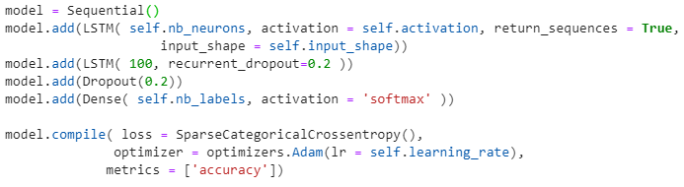
Algorithmes réalisés
Sigmoïde
TanH
Relu
Softmax
Loss : SparseCategoricalCrossentropy()
Optimizer : Adam
Metrics : accuracy

Slide 6
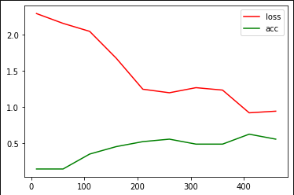
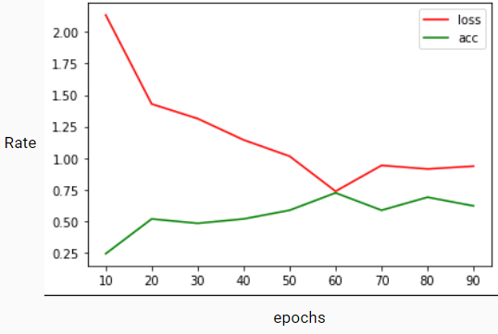
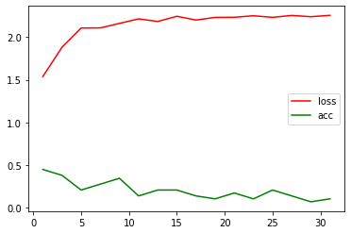
Tests sur les base de données
Florence Dataset
CMU dataset
5 mouvements : marcher, courir, sauter, clean, Danser
rate
rate
neurones
Batch size

Slide 7
Conclusion
Base de données de l’Université de Florence
Etat de l’art à approfondir
Réseau de neurones : paramètres
Tests en parallèle (Google Collab)

Slide 8
Programme de travail pour les années futures

Slide 9
Méthode de travail
Objectif
Planning sur le long terme
Suivi
Utilisation de Trello

Slide 10
Programme des mois à venir
Voir Trello

Slide 11
Réunion au CHU

Slide 12
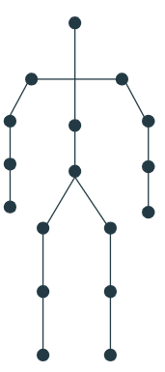
Les données
17 capteurs
Position 3D
Rotation 3D
Total : 354

Slide 13
Le protocole expérimental
Marche (lente/rapide)
Saut
Tremblement/freezing
S’asseoir
Demi-tour
Chacun de ces mouvements peut être exécuté normale et parkinsonienne

Slide 14

Résultats
Neuron, lr, epoch, bs, activation function, loss, acc

Slide 15
To-Do
Sliding window avec la méthode de modélisation dynamique

Slide 16
Conclusion
Notes:
Sliding window avec approche dynamique

